Slide 1
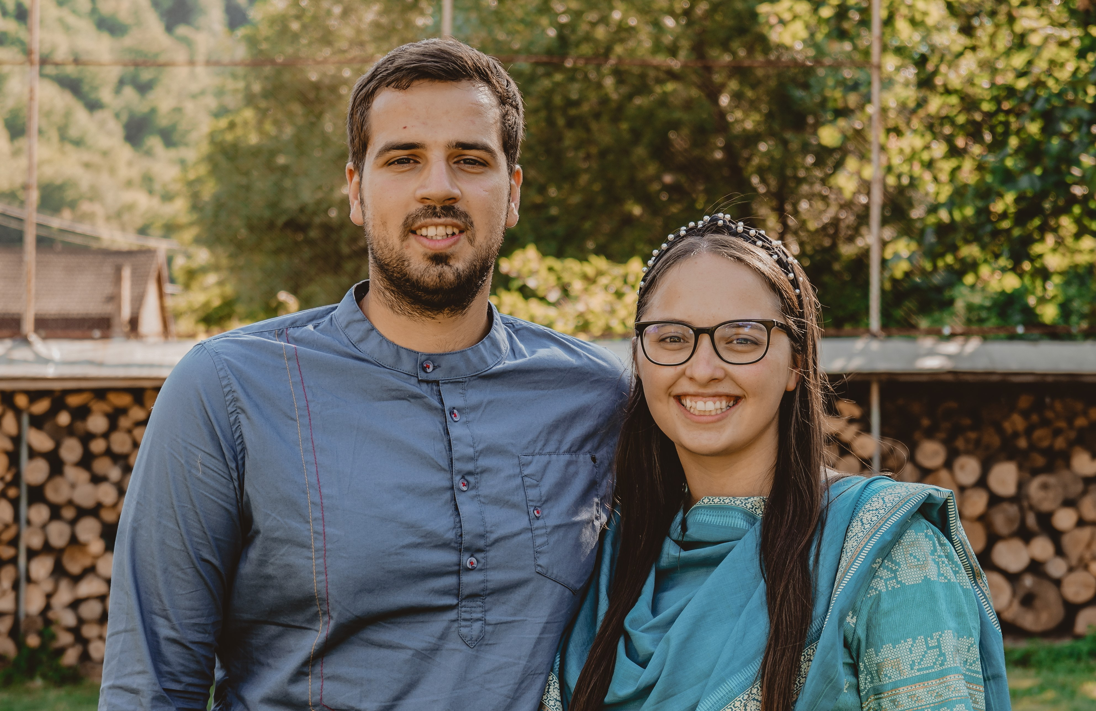
14 mai
Tiberiu & Crina
Slujesc într-o țară din Asia de Sud
Trimiși de Biserica Filadelfia Suceava și Biserica Penticostală Betesda Dumbrăveni
Începând din 2017 Tiberiu | 2022 ca familie
Se implică în:
Evanghelizare și ucenicizare
Studiu biblic cu tinerii din biserică și cei interesați de Adevăr
Lucrarea cu studenții din campusurile universitare

Slide 2
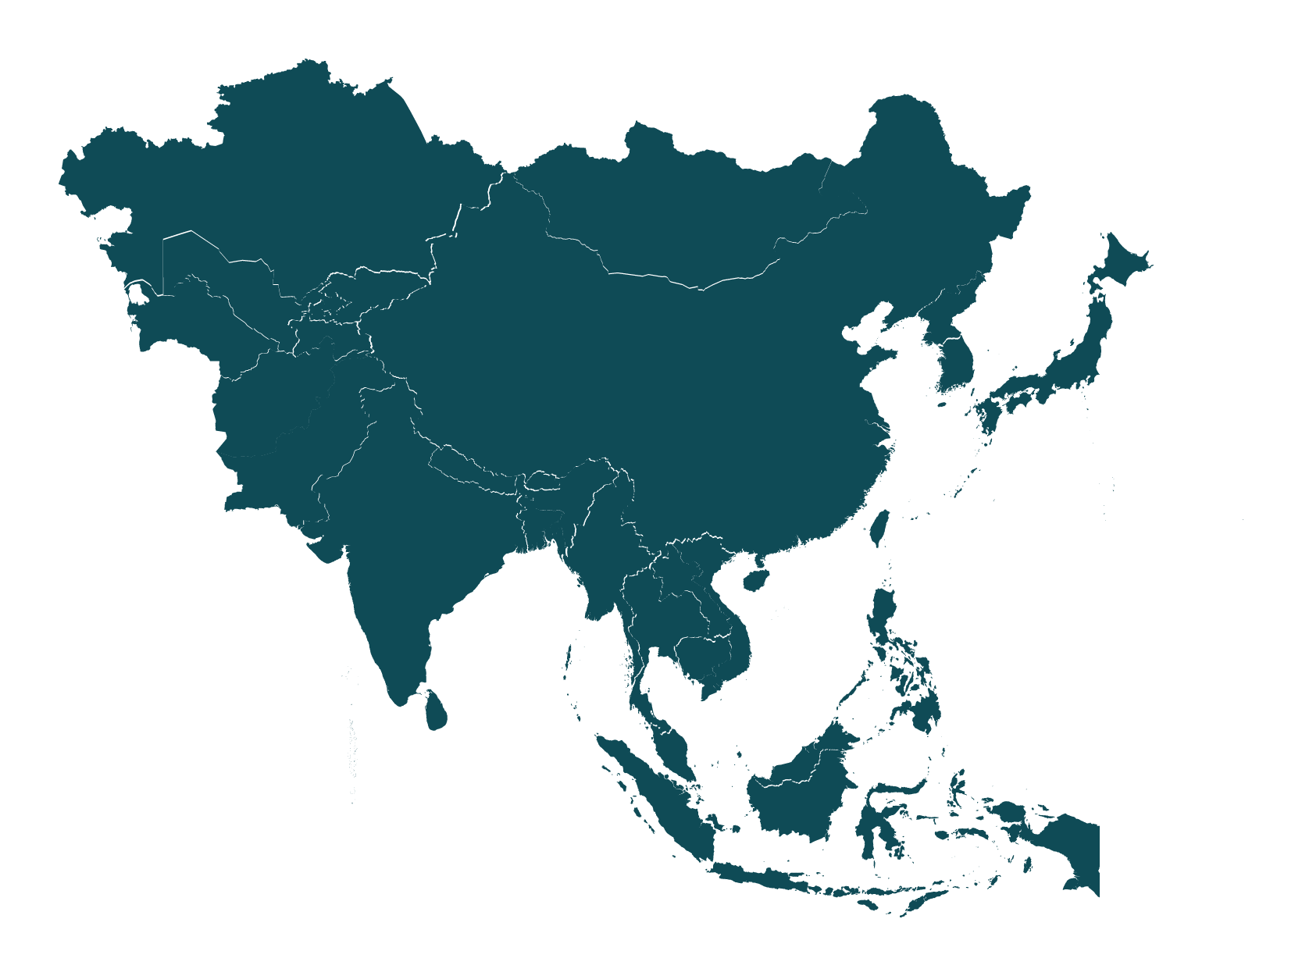
Motive de rugăciune:
Plinătatea și ungerea Duhului Sfânt în trăire și slujire.
Pentru acomodare în noua locație de slujire.
Călăuzire spre oamenii în care să învestim.
Mai mulți lucrători pentru secerișul din Asia de Sud.
Motto:
Dar eu nu țin numaidecât la viaţa mea, ca și cum mi-ar fi scumpă, ci vreau numai să-mi sfârșesc cu bucurie calea și slujba pe care am primit-o de la Domnul Isus, ca să vestesc Evanghelia harului lui Dumnezeu.
Faptele Apostolilor 20:24
Asia de Sud

Slide 3
BISERICA PERSECUTATĂ
Yemen
Populația totală: 30.911.000
Populația creștină: câteva mii (estimat)
Religia principală: islam
Persecuția extremă împotriva creștinilor din Yemen de ani de zile, cât și războiul civil care a devastat țara de mai bine de șapte ani, a dus la un salt de două locuri în World Watch List 2022. Presiunea care se pune pe cei care se convertesc de la islam la creștinism este la cel mai înalt nivel, în orice aspect al vieții.

Slide 4
BISERICA PERSECUTATĂ
Yemen
Motive de rugăciune:
Domnul să aducă pace, stabilitate și libertate religioasă și să-i întărească pe creștini, care sunt deseori persecutați
Domnul să se îndure de oamenii din Yemen care caută în secret adevărul, ca să-l găsească prin platforme online, vise, întâlniri sau alte moduri
Domnul să le dăruiască înțelepciune și îndrăzneală credincioșilor din Yemen care caută o modalitate de a-și împărtăși credința

